Slide 1
النظام الاشتراكي من النشأة إلى الانهيار
أ. رولامي عبد الحميد

Slide 2
تعريف
النظام الاقتصادي الاشتراكي: هو النظام الاقتصادي القائم على الاشتراكية أي التشاركية. وتكون ملكية وسائل الإنتاج في هذا النظام إما ملكية عامة للدولة أو ملكية تعاونية بين مجموعة أفراد.

Slide 3
الفكرة الرئيسية
قام هذا الفكر أساسا من أفكار الاشتراكي ماركس، وتقول الفكرة الرئيسية للنظام أن كل مجتمع موجود هو في الحقيقة تاريخ صراع بين الطبقات الموجودة فيه، ولإنهاء هذا الصراع يجب إنهاء هذه الطبقية، والطريقة في ذلك أن يتشارك الكل وسائل الإنتاج، وتعمل الدولة على إحداث تغيير اقتصادي واجتماعي يؤدي لانتفاء الحاجة للمال في الأخير.

Slide 4
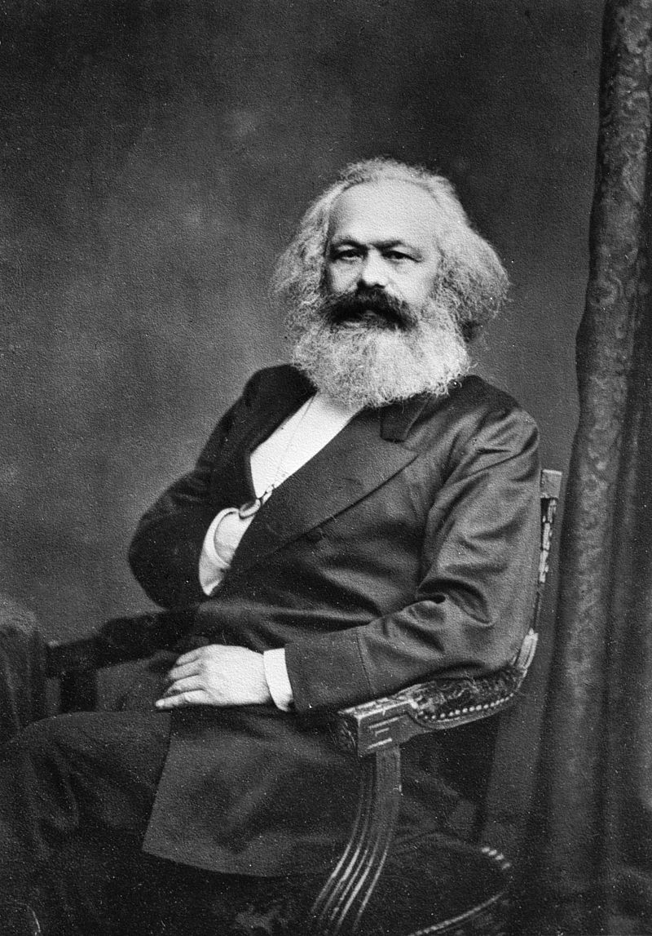
أهم رواد الفكر الاشتراكي
كارل هاينريك ماركس 1818-1883 هو فيلسوف ألماني وعالم اقتصادي يعتبر من أكبر المؤثرين في تاريخ الاقتصاد في العالم، نشر العديد من الكتب أهمها "رأس المال" (1867).

Slide 5
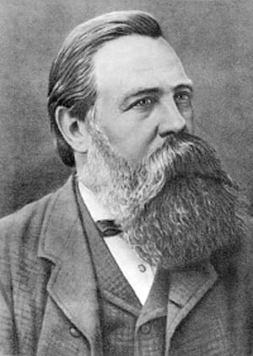
أهم رواد الفكر الاشتراكي
فريديريك انجيلز 1820-1895 هو فيلسوف ورجل صناعي ألماني ومؤسس النظرية الماركسية إلى جانب كارل ماركس، من أهم مؤلفاته كتاب "حالة الطبقة العاملة في إنجلترا" (1848).

Slide 6
أهم كتاب
ماركس و انجيلز هما مؤلفي "بيان الحزب الشيوعي" (1848)، وهو كتاب مهم في الاشتراكية، قدم نهجا تحليليا للصراع بين الطبقات الاجتماعية ومشاكل الرأسمالية، وتنبأ بأشكال المستقبل الشيوعي المحتمل. وأصبح واحدا من أكثر الكتب تأثيرا في العالم.

Slide 7
خصائص الاشتراكية
الملكية الجماعية لوسائل الإنتاج: تأخذ الملكية الجماعية لوسائل الإنتاج صورتين: إما ملكية الدولة، أو الجمعيات التعاونية.
التخطيط المركزي: بما أن الدولة هي من تملك وسائل الإنتاج فإنها هي الجهة الوحيدة المخولة بتخطيط الاقتصاد وتخصيص موارده وتوزيعها.

Slide 8
خصائص الاشتراكية
إلغاء الحافز الاقتصادي مقابل إشباع الحاجات العامة: أي يصبح الهدف من النشاط الاقتصادي هو تحقيق الربح. القضاء على الطبقية، وجعل الناس طبقة واحدة فلا غني ولا فقير. يلغي نظام حافز الربح.
العمل حسب القدرة والدخل حسب الحاجة: أي يقدم كل فرد خدماته إلى المجتمع بحسب طاقته، وفي المقابل يتسلم الفرد من المجتمع بحسب حاجته وليس بحسب مجهوده.

Slide 9
مرَّت الاشتراكية كفكر بمرحلتين أساسيتين
الاشتراكية المثالية: ظهرت منذ عهد أفلاطون (427 ق.م-347 ق.م)، حيث كان يحلم بتكوين مجتمع مثالي يعيش فيه الناس سواسية بلا تفريق بينهم، ويزول من المجتمع كل صور الظلم الاجتماعي والسياسي والاقتصادي.

Slide 10
مرَّت الاشتراكية كفكر بمرحلتين أساسيتين
الاشتراكية العلمية: ظهرت في القرن 19 من خلال ماركس و انجيلز الذين قاما بوضع أسسها، وكانت تهدف إلى تعويض مبادئ الرأسمالية، وسانده في ذلك التفاوت الطبقي والاضطهاد الكبير الذي عانته طبقة العمال في الدول الأوروبية خلال القرن التاسع عشر.

Slide 11
ظهور الاشتراكية إلى الواقع الاقتصادي
بعد البيان الشيوعي الذي أعلنه كل من كارل ماركس وانجلس في 1848 بدأت بوادر ظهور الاشتراكية إلى الواقع الاقتصادي، وكان ذلك بداية من عام 1864 تاريخ انعقاد الأممية الاشتراكية الأولى في لندن، بحضور ماركس ومؤيدين له من البلدان الأوروبية، وجمعت الأممية نقابات عمالية وتعاونيات من عدة دول أوروبية، فكانت أول منتدى دولي رئيسي لنشر الأفكار الاشتراكية.

Slide 12
ظهور الاشتراكية إلى الواقع الاقتصادي
مهدت الأممية الاشتراكية الأولى لاندلاع أول ثورة اشتراكية عمالية في التاريخ في باريس، حيث استولوا على السلطة، وأعلنوا في 1871 أول دولة عمالية في التاريخ باسم "كومونة باريس".

Slide 13
ظهور الاشتراكية إلى الواقع الاقتصادي
في عام 1889 انعقدت الأممية الاشتراكية الثانية في مدينة باريس، وعرفت باسم "الاشتراكية الديمقراطية"، واقتصرت عضويتها على الأحزاب الاشتراكية فقط، فيما استبعدت النقابات والتجمعات العمالية غير المنظمة.

Slide 14
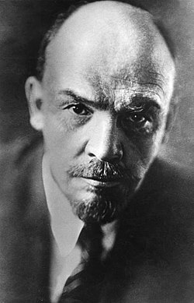
ظهور الاشتراكية إلى الواقع الاقتصادي
في عام 1917 قاد فلاديمير ايلتش لينين مع ما يعرف بـ "مجالس العمال" ثورة في روسيا انتهت باسقاط الحكم القيصري، واستبداله بحكومة اشتراكية أممت البنوك والصناعة والتنصل من الديون الوطنية التي خلفها النظام السابق.

Slide 15
ظهور الاشتراكية إلى الواقع الاقتصادي
اتهم لينين الأحزاب الاشتراكية الديمقراطية في البلدان الأوروبية بانحرافها عن المبادئ الماركسية، ودعا على إثر ذلك إلى تأسيس الأممية الاشتراكية الثالثة في عام 1919 والتي سميت بمنظمة (الكومنترن Comintern)، وفي المقابل رفضت الأحزاب الاشتراكية الديمقراطية الكومنترن وأعادت هيكلة نفسها تحت اسم ( الدولية الاشتراكية العمالية).

Slide 16
ظهور الاشتراكية إلى الواقع الاقتصادي
دخول الاتحاد السوفياتي في سباق تسلح مع الولايات المتحدة الأمريكية بعد الحرب العالمية الثانية أدى إلى تراجع كبير في اقتصادها، نتيجة النفقات الضخمة التي كان ينفقها السوفيات على الصناعة الحربية. ويعد هذا أكبر أسباب انهيار النظام الاشتراكي بعدها.

Slide 17
ظهور الاشتراكية إلى الواقع الاقتصادي
تركيز الاتحاد السوفياتي على الإنفاق العسكري أدى إلى تدهور القدرة الاقتصادية وتنافسيتها على الصعيد العالمي، فتقهقرت حصة الاتحاد السوفييتي في التجارة الخارجية، وزادت ثورة الاتصالات العالمية من متاعبه، فتوضح الفرق في المستوى المعيشي لصالح الرأسمالية التي تميزت بمستوى رفاهية كبير ونوعية حياة جيدة لسكانها.

Slide 18
ظهور الاشتراكية إلى الواقع الاقتصادي
بداية من عام 1988 أطلق رئيس الاتحاد السوفييتى "ميخائيل غورباتشوف" برنامج البيريسترويكا (تعني إعادة البناء)، وهي برنامج إصلاح اقتصادي هدفه إعادة بناء اقتصاد الاتحاد السوفيتى. وقد صاحبت البيريسترويكا سياسة غلاسنوست (تعني الشفافية) للإصلاح الإداري. وأدت السياستان معا إلي انهيار الاتحاد السوفييتي وتفككه سنة 1991.

Slide 19
أهم الأسباب الاقتصادية التي أدت إلى انهيار النظام الاشتراكي هو أن القطاع الزراعي شهد ضعفا كبيرا في الإنتاج، ويرجع ذلك إلى:
ضعف إنتاجية العامل الزراعي بسبب غياب الحافز.
ندرة قطع الغيار لدرجة أنه في سنة 1987 توقفت مائة ألف جرار عن العمل في الجمهورية الروسية وحدها.
النقص الكبير في شبكة الطرق البرية خاصة في الأرياف.
سوء استعمال الأسمدة ومبيدات الحشرات، ونقص في مستودعات التخزين، وشاحنات التبريد.
تدخل البيروقراطيين في شؤون المزارعين، وفرضهم عليهم ما يجب زرعه، وثمن بيعه.

